Slide 1

SimpleMIPS CPU 设计实践
计算机组成与体系结构答辩报告
2021.12.23
第14组 组长：齐呈祥
团队成员：高树韬 王志鸣 岳珺鹏 刘梦迪 闫璟

Slide 2
01
小组成员分工
02
设计方案
目录
03
仿真器TEMU实现
CONTENTS
04
CPU实现
05
实验结果
06
总结与未来展望

Slide 3
01
小组成员分工
02
设计方案
目录
03
仿真器TEMU实现
CONTENTS
04
CPU实现
05
实验结果
06
总结与未来展望

Slide 4
小组成员及分工
统筹规划：齐呈祥
指令集仿真器设计小组（实验一）：高树韬、齐呈祥
处理器设计与验证小组（实验二、三）：齐呈祥、闫璟、王志鸣
综合测试（实验四）：齐呈祥、岳珺鹏、刘梦迪、闫璟
文档撰写、汇报小组：齐呈祥、刘梦迪、王志鸣、高树韬、岳珺鹏

Slide 5
01
小组成员分工
02
设计方案
目录
03
仿真器TEMU实现
CONTENTS
04
CPU实现
05
实验结果
06
总结与未来展望

Slide 6
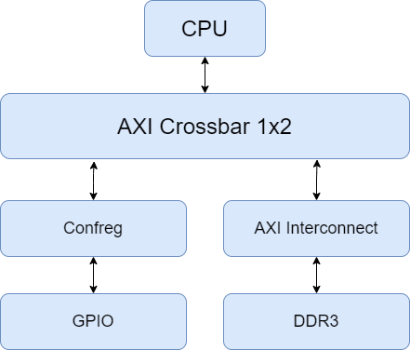
设计方案
SimpleMIPS 简介
SoC 结构
SimpleMIPS 是一个开源的基于 MIPS 指令集的 CPU，他有以下特性：
基于 C 语言开发的 MIPS 指令模拟器，可用来做差分测试
朴素的五级流水线 CPU
支持 57 条MIPS 指令
支持 SRAM 和 AXI 的访存形式
支持延迟槽和基于BHT的分支预测器（由于时间原因完全调试成功，因此我们在项目中选用延迟槽的策略)
适配 GENESYS2 FPGA

Slide 7
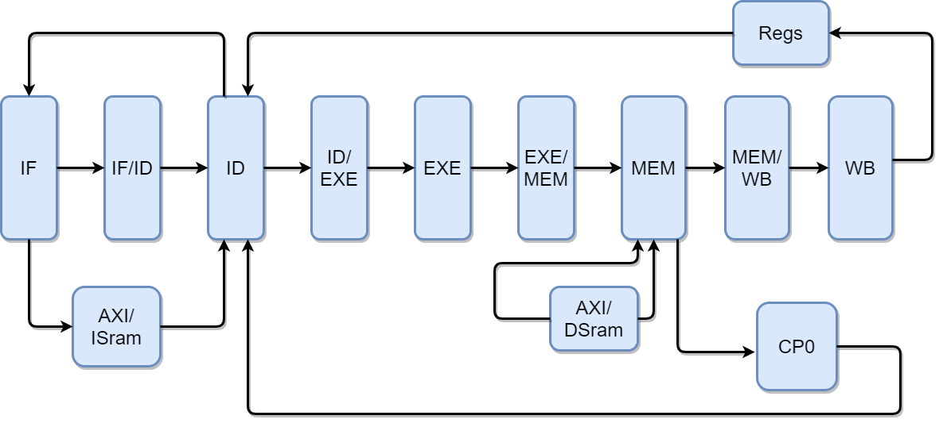
设计方案
SimpleMIPS CPU 的主体架构

Slide 8
01
小组成员分工
02
设计方案
目录
03
仿真器TEMU实现
CONTENTS
04
CPU实现
05
实验结果
06
总结与未来展望

Slide 9
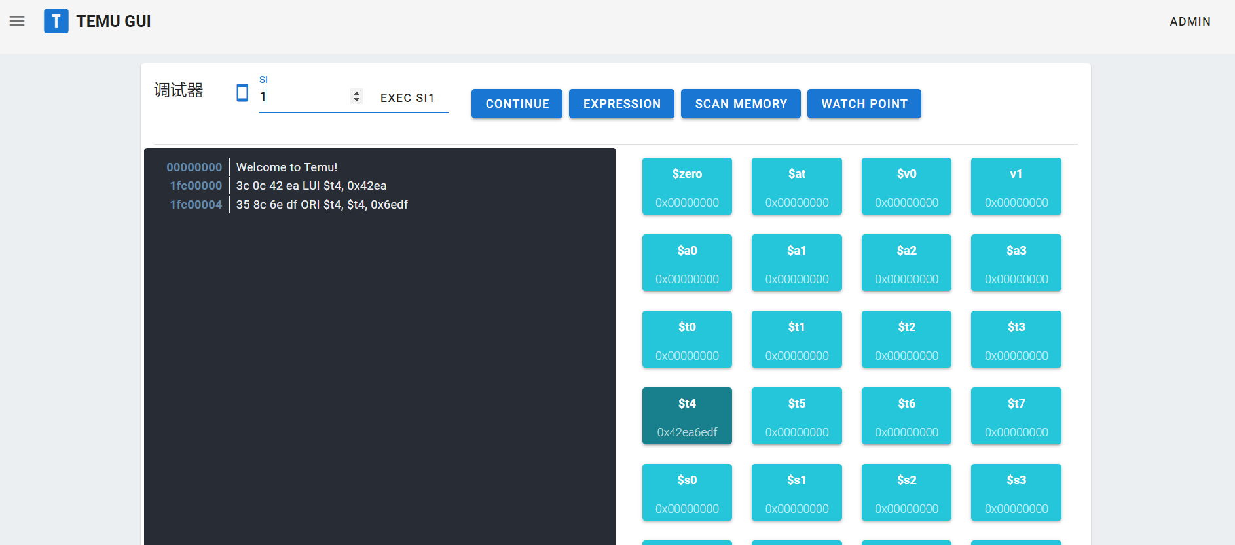
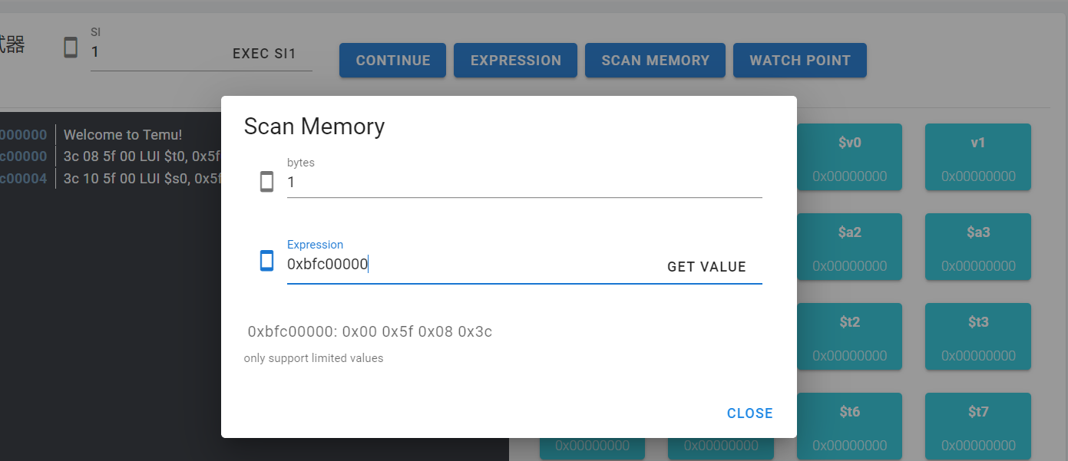
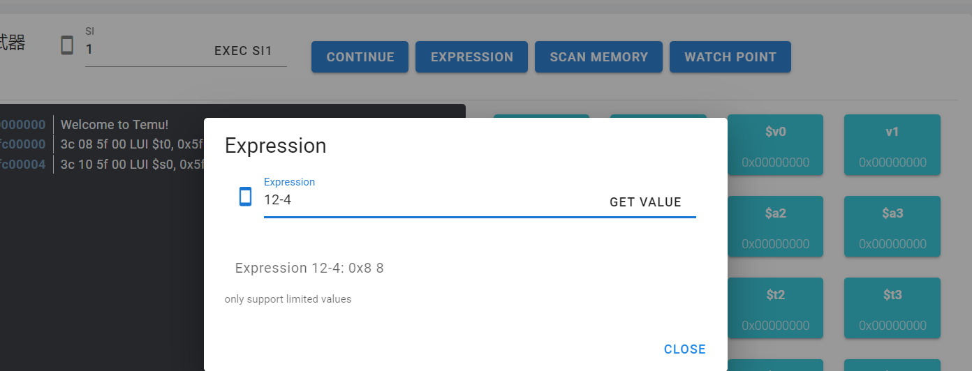
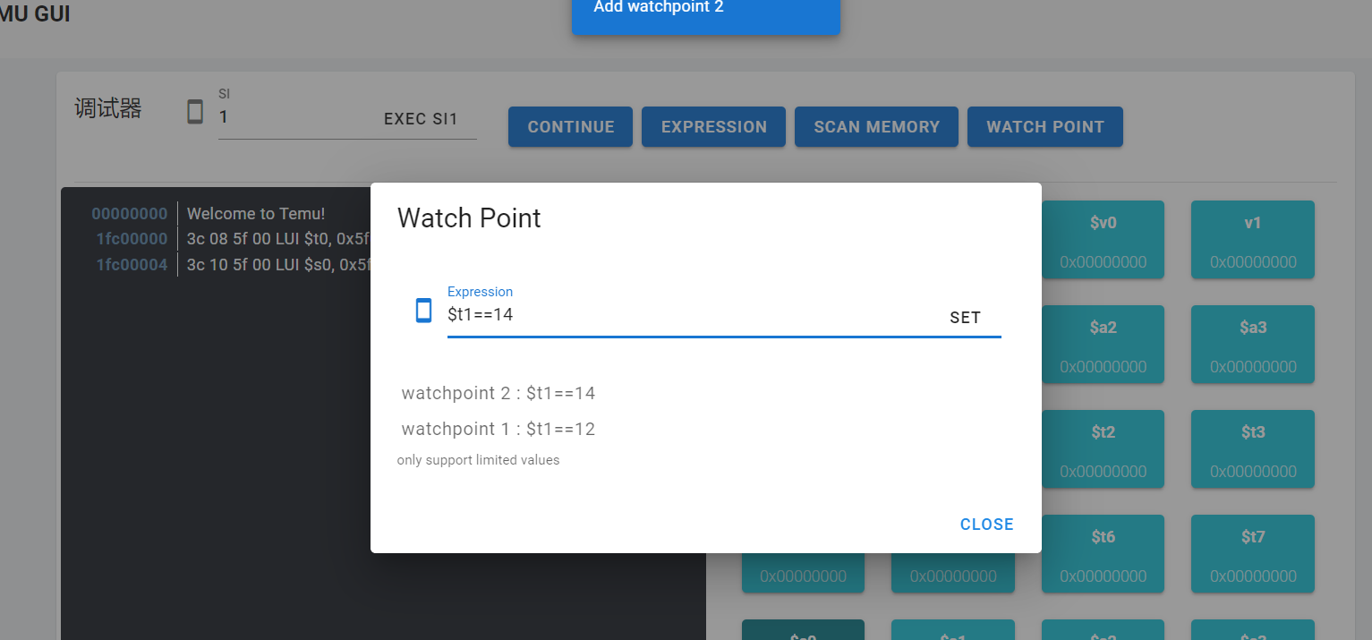
TEMU
GUI
Scan Memory
Expression
Watch Point

Slide 10
01
小组成员分工
02
设计方案
目录
03
仿真器TEMU实现
CONTENTS
04
CPU实现
05
实验结果
06
总结与未来展望

Slide 11
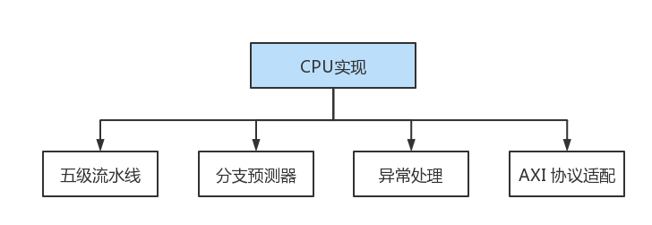
CPU实现

Slide 12
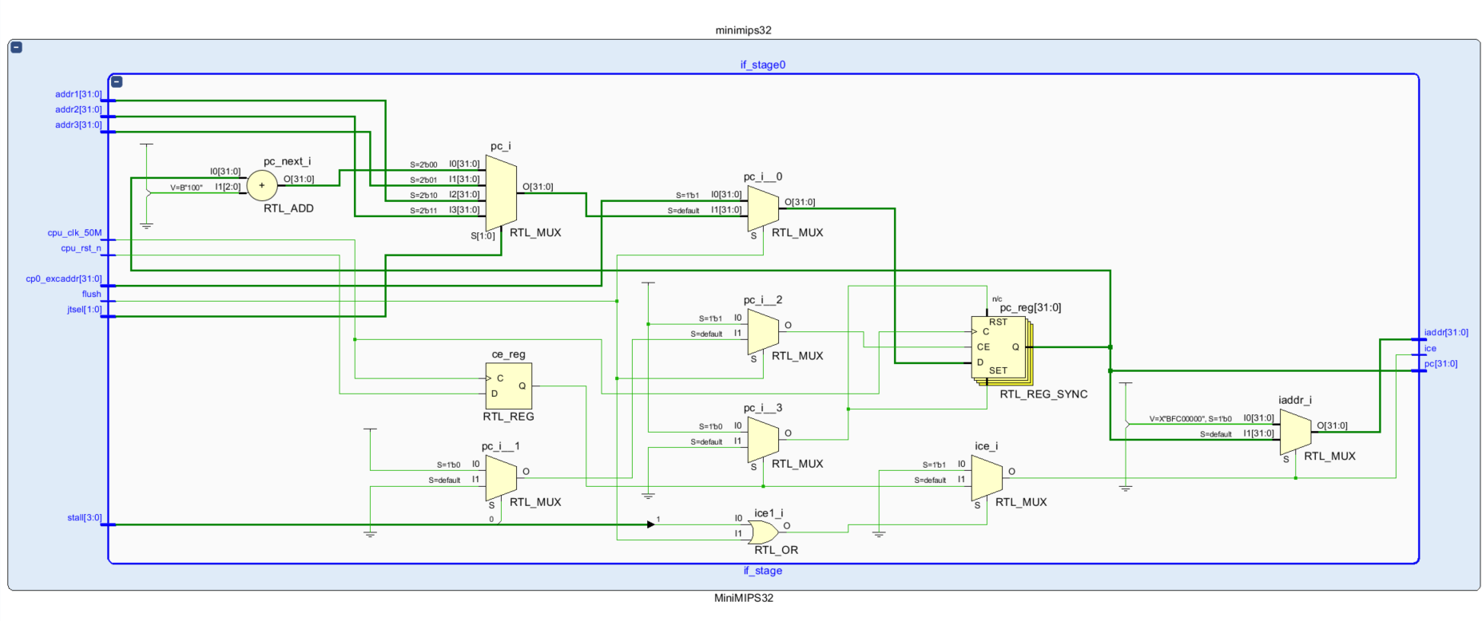
五级流水线
取指阶段
Notes:
取指阶段：根据译码阶段传输过来的信息判断下一条指令的地址，并将指令地址送入存储器(Sram或者 AXI) 中取指，并将指令送入译码阶段
译码阶段：根据取指阶段和指令存储器送入的信息将指令解析成对应的指令信号，并从寄存器堆中取数据，将信号送入执行阶段
执行阶段：执行除存储相关的指令，并将信号送入访存阶段
访存阶段：在这一阶段将处理读写内存相关的指令，具体为根据不同的指令调整读取和写入的数据信号量，并将其送入数据存储器 (AXI/DSram) 中，在这一段也会进行异常处理，将信息送入 CP0中。
写回阶段：在这一阶段将执行写回寄存器的操作。

Slide 13
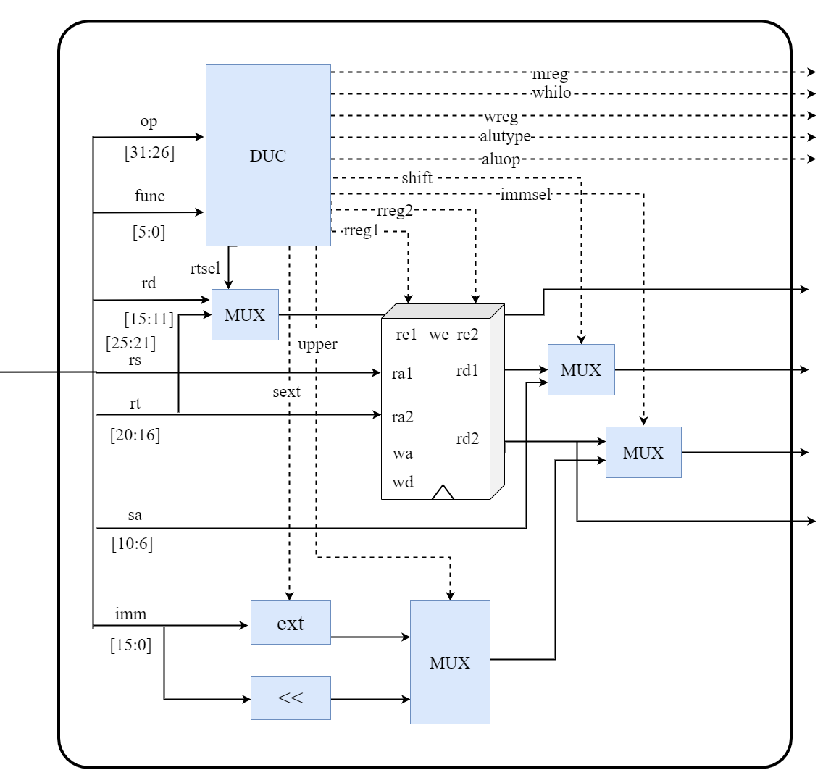
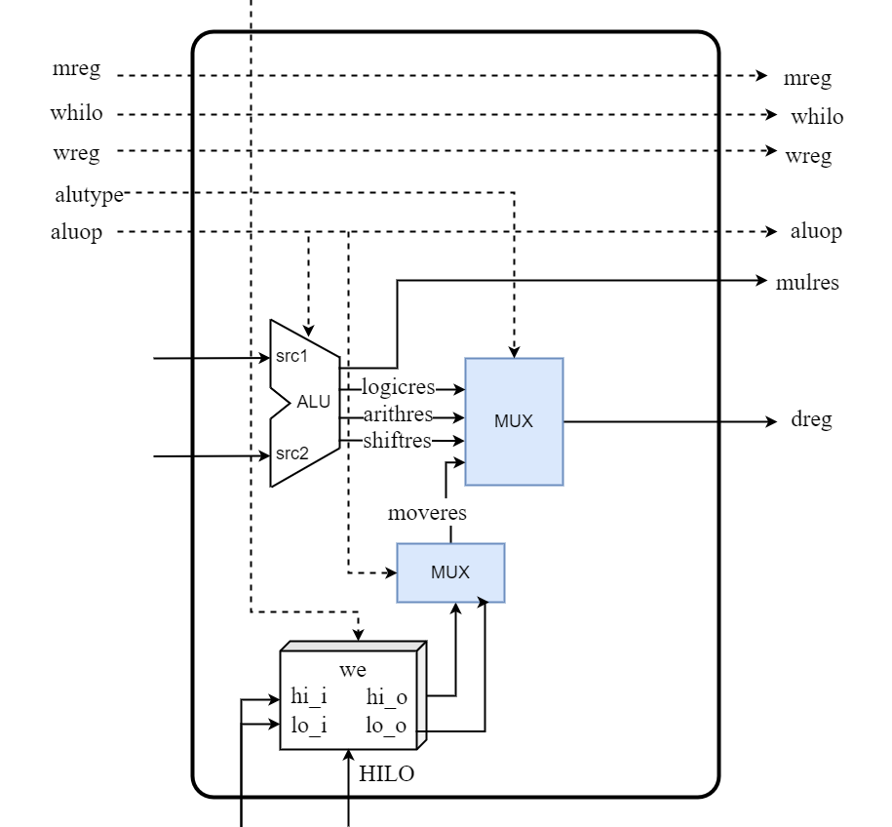
五级流水线
译码阶段
执行阶段
Notes:
取指阶段：根据译码阶段传输过来的信息判断下一条指令的地址，并将指令地址送入存储器(Sram或者 AXI) 中取指，并将指令送入译码阶段
译码阶段：根据取指阶段和指令存储器送入的信息将指令解析成对应的指令信号，并从寄存器堆中取数据，将信号送入执行阶段
执行阶段：执行除存储相关的指令，并将信号送入访存阶段
访存阶段：在这一阶段将处理读写内存相关的指令，具体为根据不同的指令调整读取和写入的数据信号量，并将其送入数据存储器 (AXI/DSram) 中，在这一段也会进行异常处理，将信息送入 CP0中。
写回阶段：在这一阶段将执行写回寄存器的操作。

Slide 14
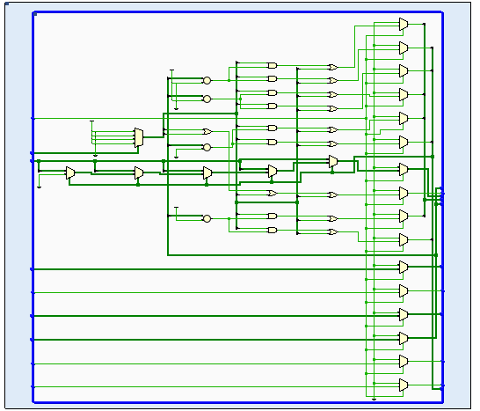
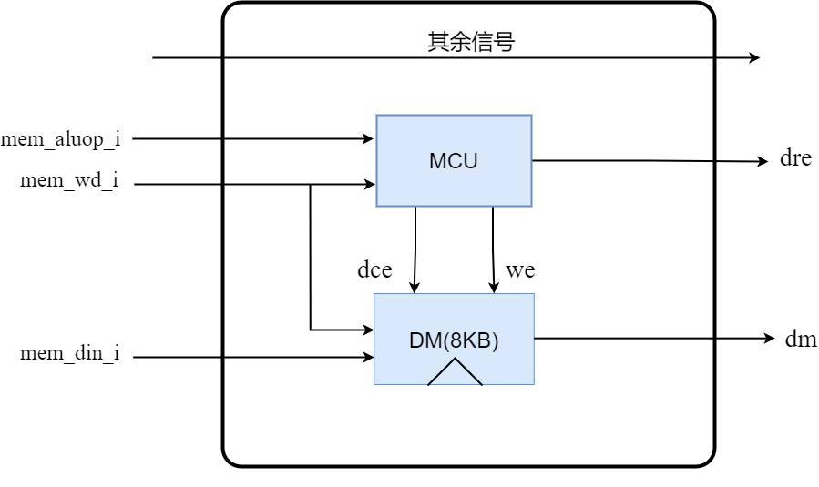
五级流水线
访存阶段
Notes:
取指阶段：根据译码阶段传输过来的信息判断下一条指令的地址，并将指令地址送入存储器(Sram或者 AXI) 中取指，并将指令送入译码阶段
译码阶段：根据取指阶段和指令存储器送入的信息将指令解析成对应的指令信号，并从寄存器堆中取数据，将信号送入执行阶段
执行阶段：执行除存储相关的指令，并将信号送入访存阶段
访存阶段：在这一阶段将处理读写内存相关的指令，具体为根据不同的指令调整读取和写入的数据信号量，并将其送入数据存储器 (AXI/DSram) 中，在这一段也会进行异常处理，将信息送入 CP0中。
写回阶段：在这一阶段将执行写回寄存器的操作。

Slide 15
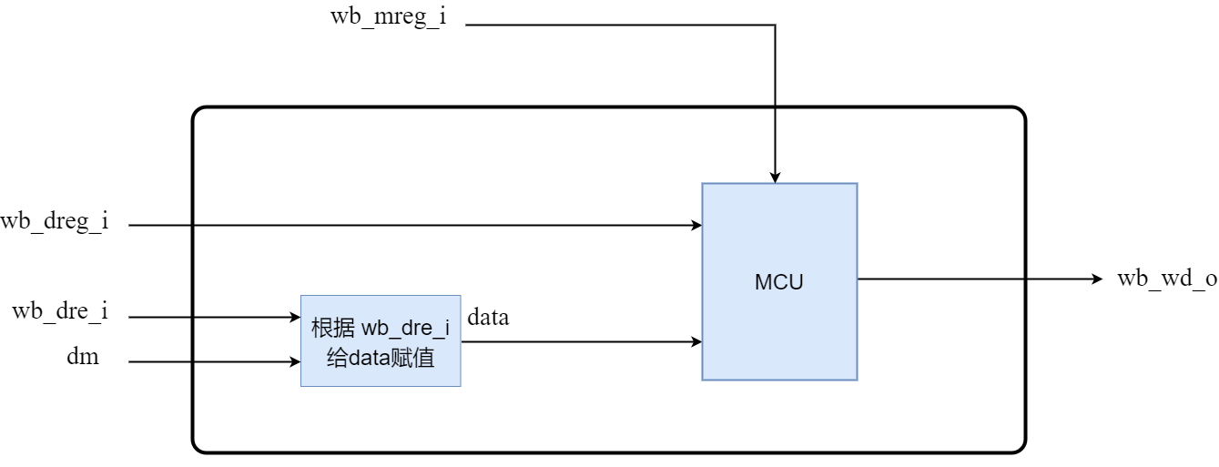
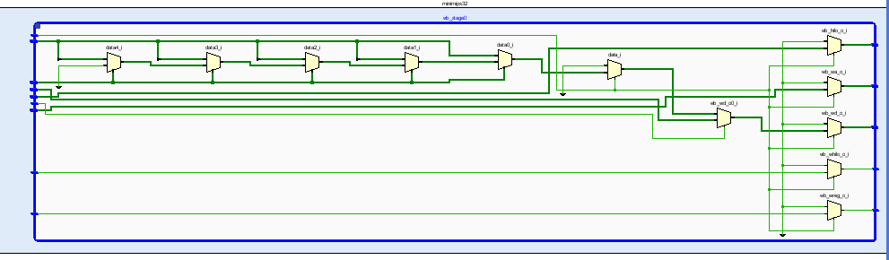
五级流水线
写回阶段
Notes:
取指阶段：根据译码阶段传输过来的信息判断下一条指令的地址，并将指令地址送入存储器(Sram或者 AXI) 中取指，并将指令送入译码阶段
译码阶段：根据取指阶段和指令存储器送入的信息将指令解析成对应的指令信号，并从寄存器堆中取数据，将信号送入执行阶段
执行阶段：执行除存储相关的指令，并将信号送入访存阶段
访存阶段：在这一阶段将处理读写内存相关的指令，具体为根据不同的指令调整读取和写入的数据信号量，并将其送入数据存储器 (AXI/DSram) 中，在这一段也会进行异常处理，将信息送入 CP0中。
写回阶段：在这一阶段将执行写回寄存器的操作。

Slide 16
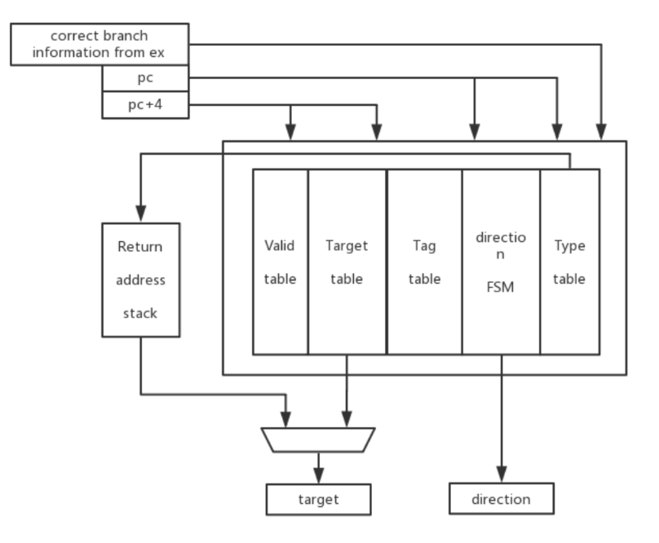
分支预测器
实现方法：基于 BHT 的方法实现动态分支预测
实现原理：存放历史信息的查找表(存放分支指令的类型、跳转信息以及跳转情况)
Notes:
分支预测是在流水线取指阶段提前猜测分支指令。我们使用基于 BHT 的方法来实现动态分支预测。
在实现中我们实现了几个存放历史信息的查找表(存放分支指令的类型、跳转信息以及跳转情况)。
因为程序中分支指令不多，我们决定采用直接映射的 Cache 存放分支信息，这样可以将 PC 直接作为索引，简化逻辑也确保存入查找表的是分支指令（因为用到 Cache 后期会继续调试和完善，先完成了查找表等基础部分代码）。
对于循环类型的分支结构（通常出现在 BEQ、BNE 等指令），采用缓存直接存储近期出现的分支跳转指令和分支指令类型，这些信息由执行阶段提供。
对于调用类型的分支预测，预测期中实现了一个返回地址栈。此时， JAL 指令继续采用缓存预测跳转地址，因为缓存中存放了跳转类型，那么在对 JAL 指令进行预测后可以将其对应的 PC + 8 后压入栈，再遇到 JR 指令时直接从栈中获取跳转地址。

Slide 17
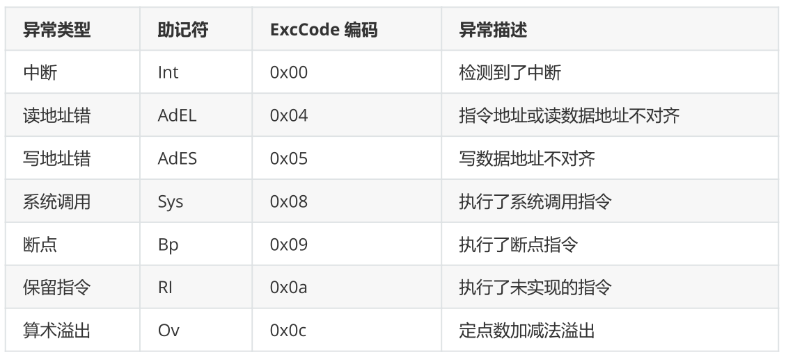
异常处理
处理器支持的异常处理
Notes:
MIPS 中的异常是“精确异常”。对于实现 “精确异常” 的处理器，若有一条发生异常的指令，则在这条指令之前的指令都要正常执行，而这条指令之后的指令都将被取消。为了实现 “精确异常”，在流水线上执行的指令若发生了异常，并不会立即处理它，而是把它记录下来，送到一个指定的阶段统一处理。在我们的处理器中，每条指令发生的异常都会在 MEM 阶段统一处理。
访存阶段检测到异常后，将按照优先级顺序向 CP0 寄存器报告异常类型，并向流水线控制部件告知发生了异常。MEM 及前面流水段的指令将全部清除，异常基地址将被送入 PC 寄存器， Cause 寄存器记录异常编号以及是不是延迟槽指令发生异常，Status 寄存器的 EXL 位置1，表示进入异常处理阶段。这时，中断被屏蔽，即不会处理外部中断。对于地址错类型的一场，除了执行上述操作，还会将错误的地址写入 BadVAddr 寄存器。中断处理例程完成后，一般会执行异常返回指令。在我们的处理器中，异常返回被视为一种特殊的异常，处理机制类似于其他异常，只不过处理过程中送入 PC 寄存器的是 EPC 寄存器 的值，Status 寄存器的 EXL 位置0，表示异常处理完成，Status 寄存器的其他位以及其他 CP0 寄存器不会做任何修改。

Slide 18
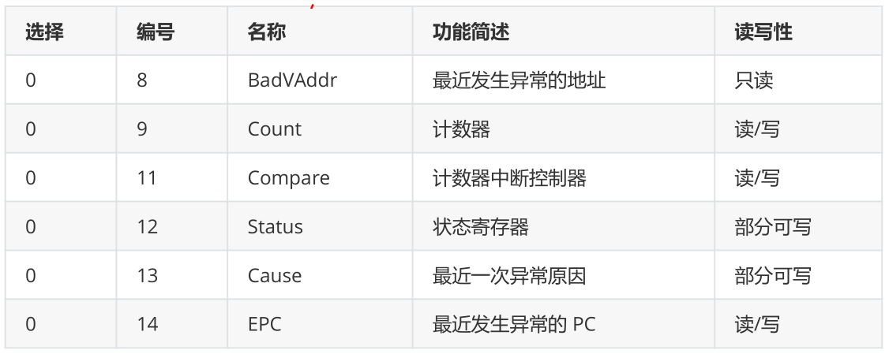
异常处理
处理器实现的 CP0 寄存器

Slide 19
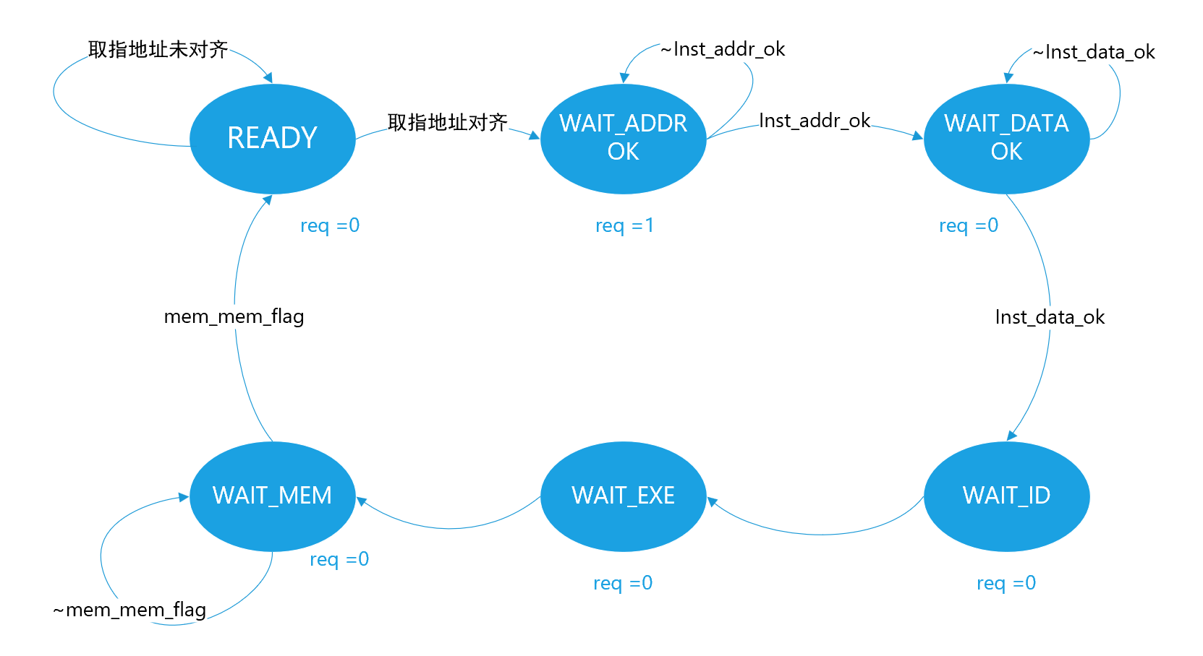
AXI 协议适配

Slide 20
AXI 协议适配
为了提高 CPU 的可扩展性并为之后实现 ICache/DCache 做准备，我们实现了 CPU 对于 AXI 接口的适配，由于没有 Cache，因此我们不需要实现 read/write burst，所以我们使用了龙芯提供的cpi_axi_interface ，我们只要实现了对应的类 SRAM 接口即可，采用了状态机策略实现。
以读取来举例，我们分别使用 rcurrent_state 和 rnext_state 来记录当前的状态和下一个状态。首先，由组合逻辑来修改 rnext_state, 主要通过查看 ice，addr_ok，data_ok 几个状态来修改状态机的下个状态，而在时序逻辑中，当每次时钟的上升沿到来时，我们都判断当前状态，并将当前状态修改为下个状态，并修改输出信号。在读取的时候，我们也需要判断是否现在正在写，倘若正在写的话，也不可以读，否则会产生读写冲突。在每次读取的时候，都要产生暂停，在读取完成后取消暂停。

Slide 21
设计变更
除了课程的要求外，我们还为 cp0 实现了 count 和 compare 寄存器用于做时钟中断，当指令为compare 寄存器赋值后即开始计时，当 count 的值等于 compare 的时候及产生时钟中断信号。为了模拟外设时钟中断，我们将 timer_int 引入顶层模块，并作为中断信号输入模块内，当 CPU 检测到时钟中断信号，即可检查 status 有没有开启时钟中断并为 cause 寄存器赋值从而产生时钟中断。除此之外的时钟中断，还可以用来做性能测试。

Slide 22
01
小组成员分工
02
设计方案
目录
03
仿真器TEMU实现
CONTENTS
04
CPU实现
05
实验结果
06
总结与未来展望

Slide 23

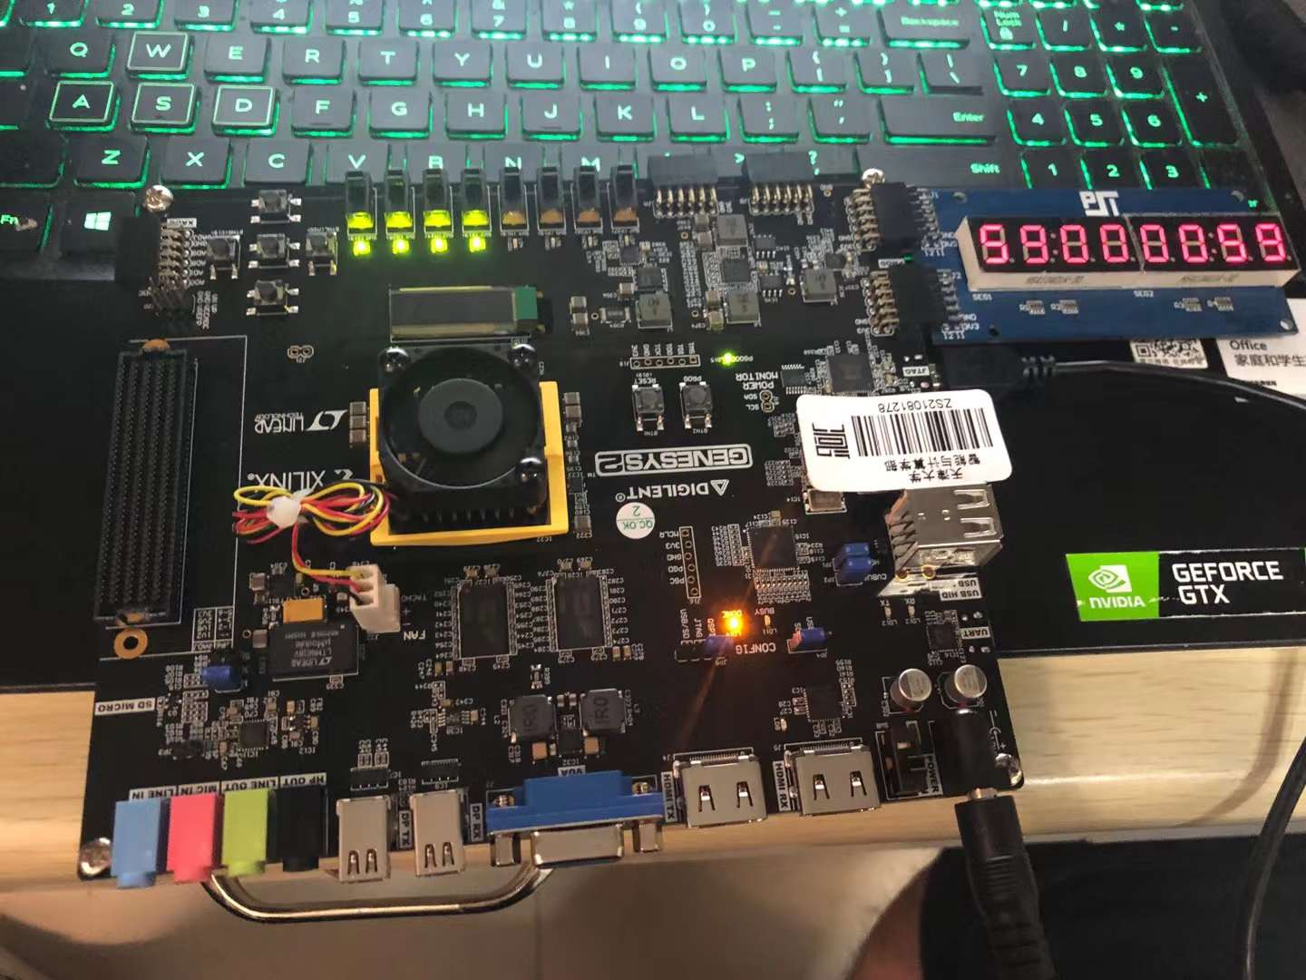
实验结果

Slide 24
01
小组成员分工
02
设计方案
目录
03
仿真器TEMU实现
CONTENTS
04
CPU实现
05
实验结果
06
总结与未来展望

Slide 25
总结与未来展望
遇到的困难和解决方法
在调试 SRAM 中遇到访问外设的问题，通过询问老师和调试来解决
在调试 AXI 中遇到了在流水线状态前一状态只能保存一周期的问题，可以通过在时序逻辑里使用寄存器来保存状态，当流水线暂停结束时向后传递
未来展望
将分支预测器适配成功
实现 ICache/DCache 以提升性能
切分成更多的流水线以提升性能
实现 动态取指/不对等算术逻辑运算/华莱士树乘法器
实现更多的指令
运行一个小型的操作系统

Slide 26
请老师批评指正！
2021.12.23
第14组 组长：齐呈祥
团队成员：高树韬 王志鸣 岳珺鹏 刘梦迪 闫璟

